Slide 1

Trường THCS Tùng thiện Vương
CHÀO MỪNG QUÝ THẦY CÔ
ĐẾN DỰ GIỜ
MÔN : KHTN7
Giáo viên: Nguyễn Thị Liên Châu

Slide 2
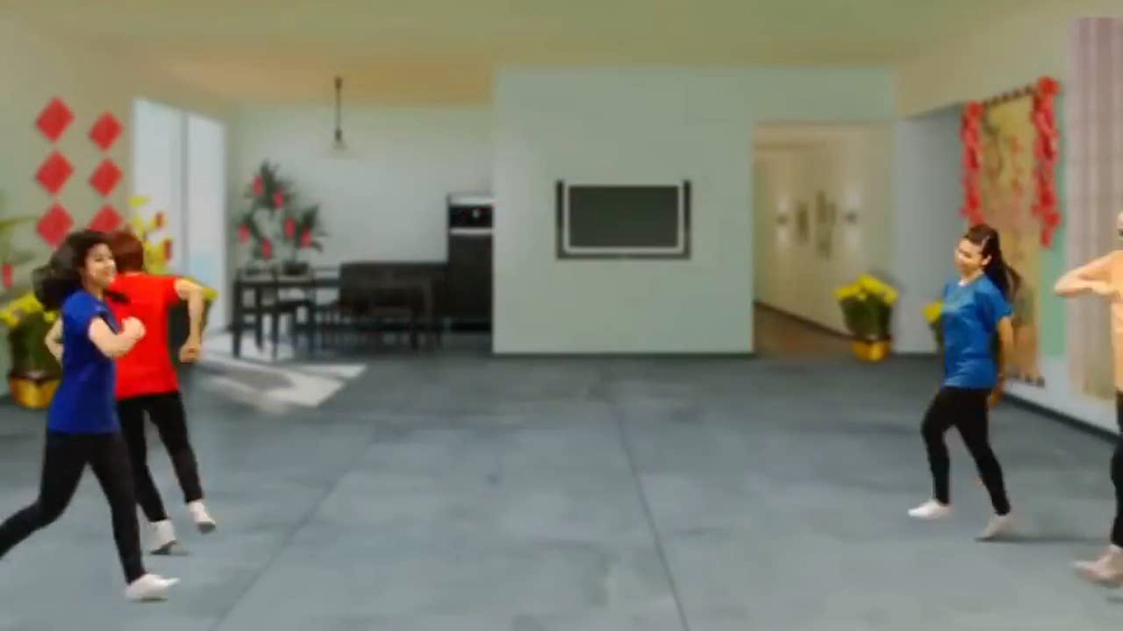
*Giống nhau:đều có màng tế bào, tế bào chất, nhân hoặc vùng nhân.
*Khác nhau:
-Các thành phần cấu tạo tế bào có ở tế bào nhân thực mà không có ở tế bào nhân sơ: ti thể, lưới nội chất, bộ máy Gongi,..
BÀI 13: ĐỘ CAO VÀ ĐỘ TO CỦA ÂM
I
BIÊN ĐỘ DAO ĐỘNG ÂM
NỘI
DUNG
II
MỐI QUAN HỆ GIỮA ĐỘ CAO VÀ TẦN SỐ ÂM

Slide 3
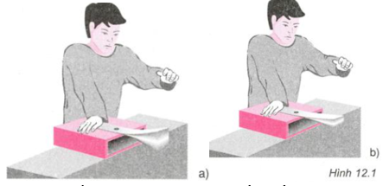
I .Biên độ dao động
1. Thí nghiệm 1:
Cố định một đầu thước thép đàn hồi có chiều dài khoảng 30 cm trên mặt một hộp gỗ. Khi đó thước thép đứng yên tại vị trí cân bằng. Nâng đầu tự do của thước lệch ra khỏi vị trí cân bằng rồi thả tay cho thước dao động trong hai trường hợp:
Đầu thước lệch nhiều (H12.1a)
Đầu thước lệch ít (hình 12.1b)

Slide 4
I .Biên độ dao động
1. Thí nghiệm 1:
Quan sát dao động của đầu thước, lắng nghe âm phát ra rồi điền vào bảng 1.
Vị trí cân bằng
Lệch ít
Lệch nhiều
Cách làm thước dao động | Đầu thước dao động mạnh hay yếu? | Âm phát ra to hay nhỏ?
Nâng đầu thước lệch nhiều
Nâng đầu thước lệch ít

Slide 5
I .Biên độ dao động
Biên độ dao động
Vị trí cao nhất
Độ lệch lớn nhất
(2)
(1)
Vị trí cân bằng
B
A
Biên độ dao động
Điền từ còn thiếu vào chỗ trống:
Biên độ dao động là độ lệch………………của vật dao động so với…………………...của nó.
lớn nhất
vị trí cân bằng

Slide 6
I .Biên độ dao động
Biên độ dao động
Vị trí cao nhất
Độ lệch lớn nhất
Vị trí cân bằng
Dao động mạnh ←→ Biên độ dao động lớn
Dao động yếu ←→ Biên độ dao động nhỏ

Slide 7
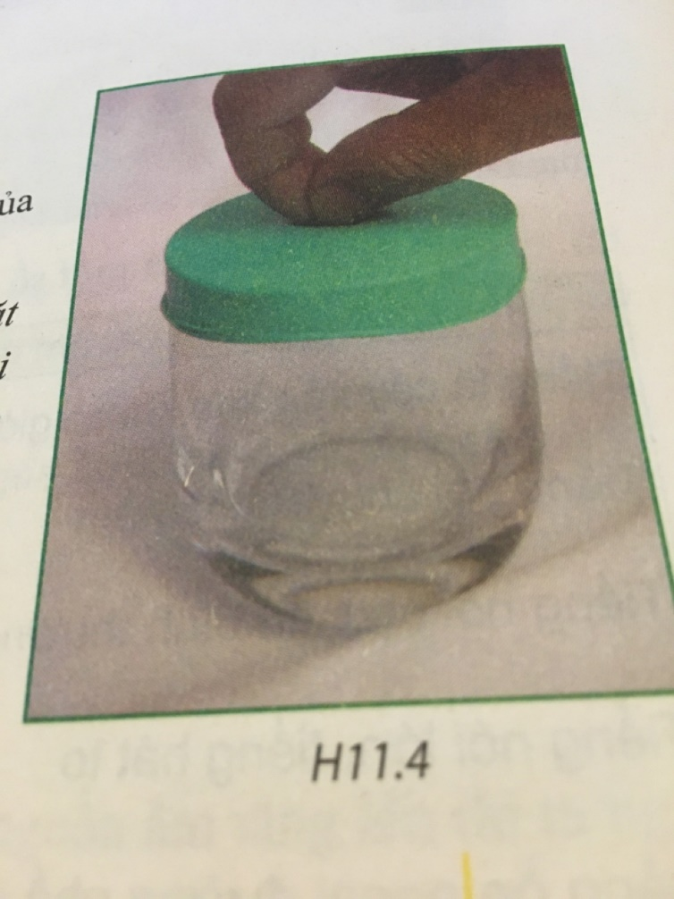
II/ Mối liên hệ giữa độ to của âm và biên độ dao động.
Thí nghiệm :
Mặt trống lệch ra khỏi vị trí cân bằng càng nhiều ( ít ), chứng tỏ biên độ dao động của mặt trống càng lớn ( nhỏ ), tiếng trống càng to ( nhỏ )
* Kết luận:
Âm phát ra càng to ( nhỏ ) khi biên độ dao động của nguồn âm càng lớn (nhỏ).

Slide 8
I .Biên độ dao động
Biên độ dao động là độ lệch lớn nhất của vật dao động so với vị trí cân bằng của nó.
II. Mối quan hệ giữa độ to của âm với biên độ dao động
Âm nghe được càng to khi biên độ âm càng lớn
Âm nghe được càng nhỏ khi biên độ âm càng nhỏ

Slide 9


III. LUYỆN TẬP
Câu 1.Tại sao khi nghe âm thanh quá to, ta thấy cảm giác đau ở trong tai?
Khi âm thanh quá to, ta sẽ thấy có cảm giác đau ở trong tai. Nếu tình trạng này kéo dài có thể gây ảnh hưởng làm suy giảm thính giác tạm thời hoặc vĩnh viễn. Khi đó ta phải tìm cách tránh hoặc giảm tiếp xúc, giảm độ to của nguồn âm đó đến tai.
Câu 2. Giải thích tại sao các nhân viên điều hướng máy bay tại mặt đất bên trong sân bay đều phải đeo các dụng cụ bảo vệ tai?
Tiếng động cơ phản lực ở cách 4m: 130 dB

Slide 10
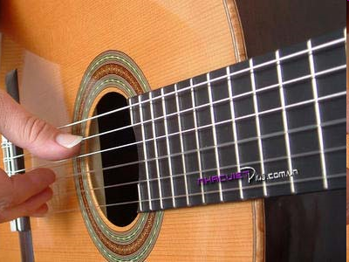
III. LUYỆN TẬP
Câu 3:
Khi gãy mạnh dây đàn, tiếng đàn to hay nhỏ ? Tại sao?
Tiếng đàn sẽ to. Vì khi gảy mạnh, dây đàn lệch nhiều, biên độ dao động của dây đàn lớn, nên âm phát ra to.

Slide 11
Câu 1 : Chọn câu trả lời đúng:
Âm do một vật phát ra càng nhỏ khi:
A. Vật dao động càng chậm .
B. Vật dao động càng mạnh.
C. Biên độ dao động càng nhỏ.
D. Tần số dao động càng nhỏ

Slide 12
Câu 2: Chọn phương án điền từ thích hợp:
Vật dao động lệch khỏi vị trí cân bằng càng nhiều, biên độ dao động càng …(1)…, âm phát ra càng …(2)…
A. (1) bé, (2) to.
B. (1) lớn, (2) to.
C. (1) bé, (2) nhỏ.
D. (1) lớn, (2) cao.

Slide 13
Câu 3: Chọn phương án điền từ thích hợp:
Vật dao động càng nhanh, tần số dao động càng …(1)…, âm phát ra càng …(2)…
A. (1) bé, (2) to.
B. (1) lớn, (2) to.
C. (1) bé, (2) nhỏ.
D. (1) lớn, (2) cao.

Slide 14
Câu 4.
Gõ …(1)…. mặt trống, mặt trống phát ra âm to, khi đó …(2)… của mặt trống lớn.
(1) mạnh
(2) biên độ dao động

Slide 15
Câu 5. Ngưỡng đau (âm làm đau nhức tai) là bao nhiêu dB?
130dB

Slide 16
CÔNG VIỆC VỀ NHÀ
Học bài 13: Độ to của âm.
- Chuẩn bị bài 13(tt):Độ cao của âm

Slide 17
Cám ơn Thầy cô và các em học sinh !

